Slide 1

Titel:
Quelle:
Übungsart:
Titel:
Leseübung:
Konzentration
Sätze mit Knax 2
Siegbert Rudolph
Bedienungshinweise:
Präsentation starten: F5
Mit einem Klick geht es immer einen Schritt weiter.
Präsentation verlassen: ESC
Nächste Folie
C:\Users\Master\OneDrive\01 Übungsdateien\Am Symptom üben\Ratetechnik\Sätze mit Knax 2.pptx - Seite 1

Slide 2
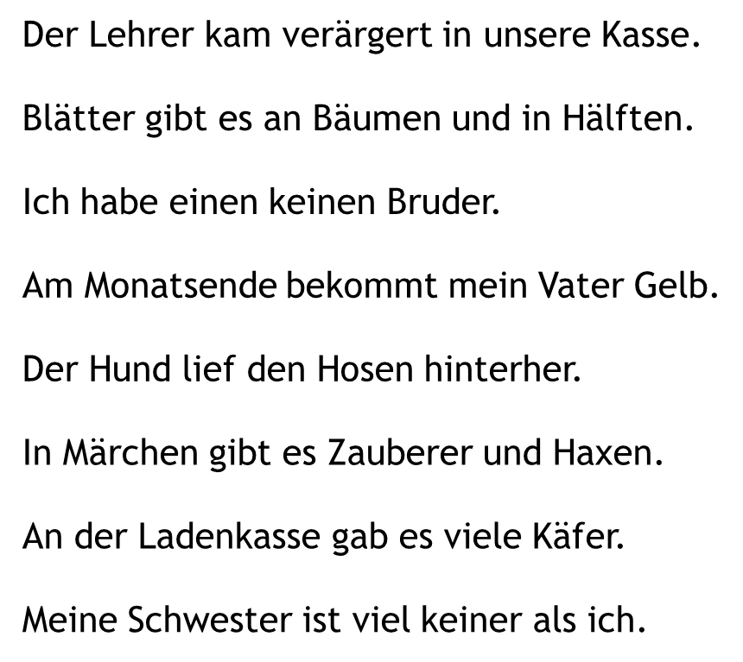
Lies genau und klick auf das unpassende Wort!
Lies zum Schluss alle Sätze zur Wiederholung flüssig!
2
Der Lehrer kam verärgert in unsere Kasse.
Klasse.
Blätter gibt es an Bäumen und in Hälften.
Heften.
kleinen
Ich habe einen keinen Bruder.
Am Monatsende bekommt mein Vater Gelb.
Geld.
Hasen
Der Hund lief den Hosen hinterher.
In Märchen gibt es Zauberer und Haxen.
Hexen.
Käufer.
An der Ladenkasse gab es viele Käfer.
kleiner
Meine Schwester ist viel keiner als ich.
Glück
Vorherige Seite
Nächste Seite
C:\Users\Master\OneDrive\01 Übungsdateien\Am Symptom üben\Ratetechnik\Sätze mit Knax 2.pptx - Seite 2

Slide 3
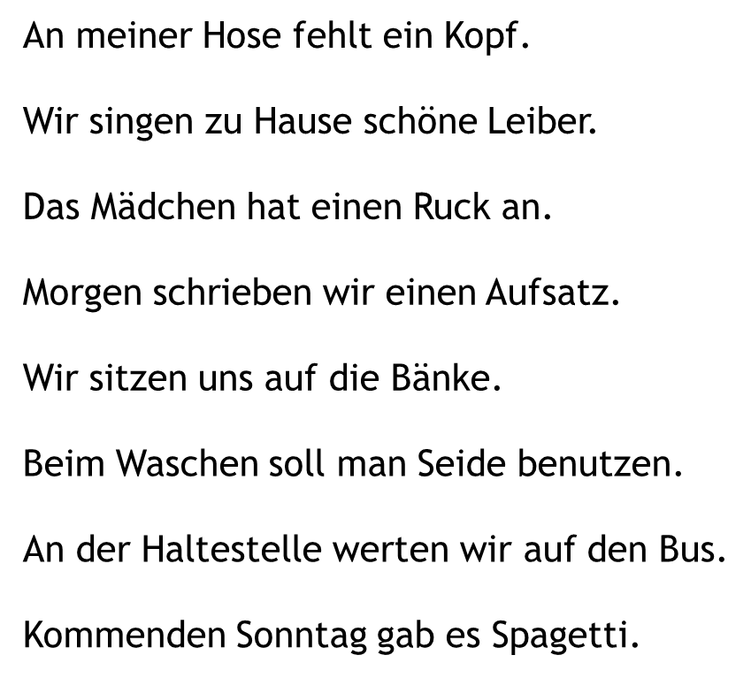
Lies genau und klick auf das unpassende Wort!
Lies zum Schluss alle Sätze zur Wiederholung flüssig!
3
Knopf.
An meiner Hose fehlt ein Kopf.
Wir singen zu Hause schöne Leiber.
Lieder.
Rock
Das Mädchen hat einen Ruck an.
schreiben
Morgen schrieben wir einen Aufsatz.
Wir sitzen uns auf die Bänke.
setzen
Seife
Beim Waschen soll man Seide benutzen.
An der Haltestelle werten wir auf den Bus.
warten
Kommenden Sonntag gab es Spagetti.
gibt
Glück
Vorherige Seite
Nächste Seite
C:\Users\Master\OneDrive\01 Übungsdateien\Am Symptom üben\Ratetechnik\Sätze mit Knax 2.pptx - Seite 3

Slide 4
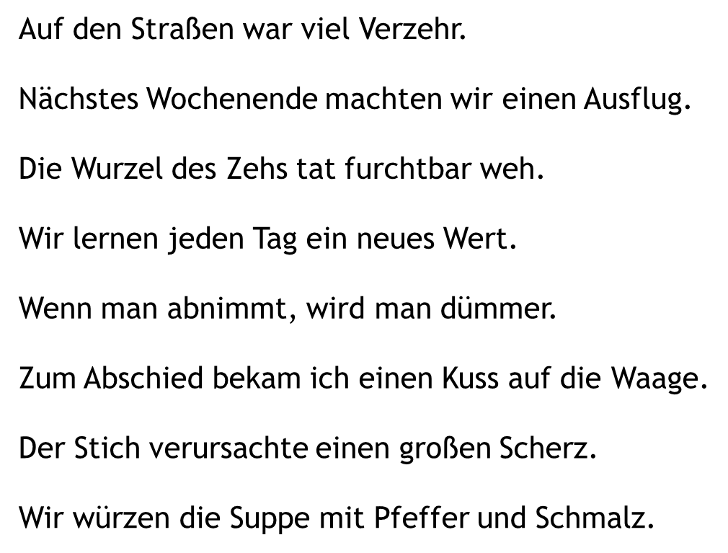
Lies genau und klick auf das unpassende Wort!
Lies zum Schluss alle Sätze zur Wiederholung flüssig!
4
Auf den Straßen war viel Verzehr.
Verkehr.
Nächstes Wochenende machten wir einen Ausflug.
machen
Die Wurzel des Zehs tat furchtbar weh.
Zahns
Wir lernen jeden Tag ein neues Wert.
Wort.
dünner.
Wenn man abnimmt, wird man dümmer.
Wange.
Zum Abschied bekam ich einen Kuss auf die Waage.
Schmerz.
Der Stich verursachte einen großen Scherz.
Wir würzen die Suppe mit Pfeffer und Schmalz.
Salz.
Glück
Vorherige Seite
Nächste Seite
C:\Users\Master\OneDrive\01 Übungsdateien\Am Symptom üben\Ratetechnik\Sätze mit Knax 2.pptx - Seite 4

Slide 5
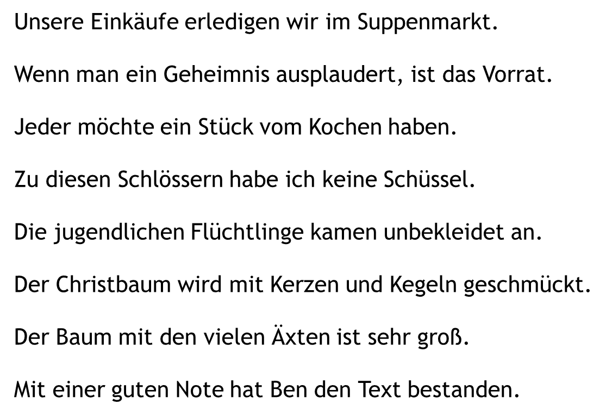
Lies genau und klick auf das unpassende Wort!
Lies zum Schluss alle Sätze zur Wiederholung flüssig!
5
Supermarkt.
Unsere Einkäufe erledigen wir im Suppenmarkt.
Verrat.
Wenn man ein Geheimnis ausplaudert, ist das Vorrat.
Kuchen
Jeder möchte ein Stück vom Kochen haben.
Zu diesen Schlössern habe ich keine Schüssel.
Schlüssel.
Die jugendlichen Flüchtlinge kamen unbekleidet an.
unbegleitet
Kugeln
Der Christbaum wird mit Kerzen und Kegeln geschmückt.
Der Baum mit den vielen Äxten ist sehr groß.
Ästen
Mit einer guten Note hat Ben den Text bestanden.
Test
Glück
Vorherige Seite
Nächste Seite
C:\Users\Master\OneDrive\01 Übungsdateien\Am Symptom üben\Ratetechnik\Sätze mit Knax 2.pptx - Seite 5

Slide 6
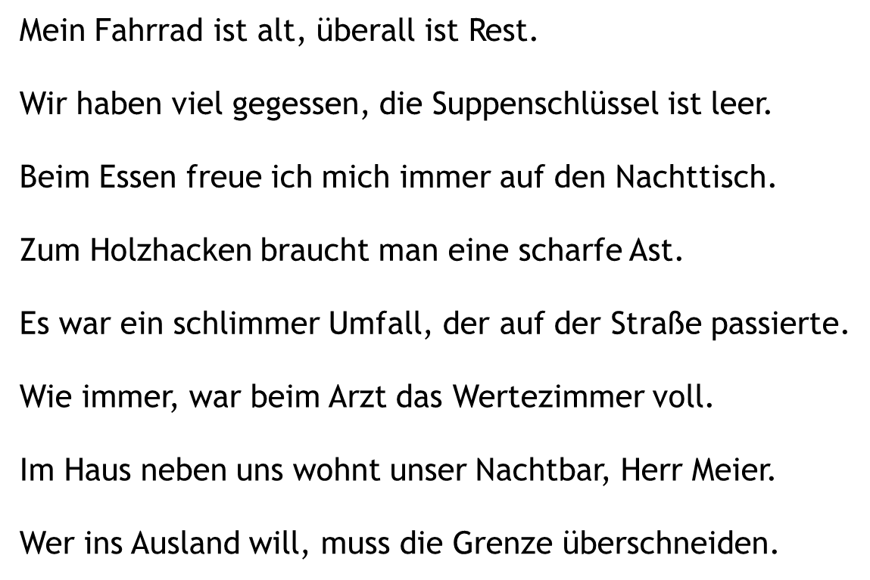
Lies genau und klick auf das unpassende Wort!
Lies zum Schluss alle Sätze zur Wiederholung flüssig!
6
Mein Fahrrad ist alt, überall ist Rest.
Rost
Suppenschüssel
Wir haben viel gegessen, die Suppenschlüssel ist leer.
Beim Essen freue ich mich immer auf den Nachttisch.
Nachtisch.
Zum Holzhacken braucht man eine scharfe Ast.
Axt.
Unfall,
Es war ein schlimmer Umfall, der auf der Straße passierte.
Wie immer, war beim Arzt das Wertezimmer voll.
Wartezimmer
Im Haus neben uns wohnt unser Nachtbar, Herr Meier.
Nachbar,
überschreiten.
Wer ins Ausland will, muss die Grenze überschneiden.
Glück
Vorherige Seite
Nächste Seite
C:\Users\Master\OneDrive\01 Übungsdateien\Am Symptom üben\Ratetechnik\Sätze mit Knax 2.pptx - Seite 6

Slide 7
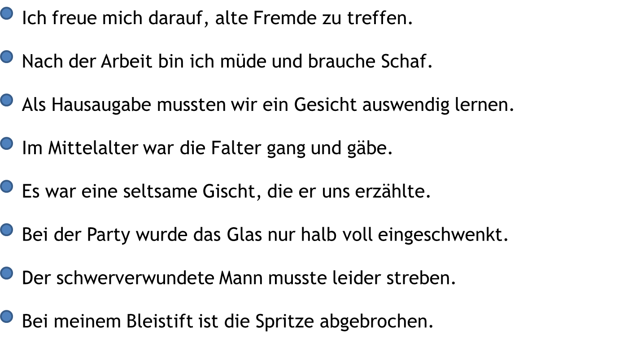
Lies genau und klick auf das unpassende Wort!
Lies zum Schluss alle Sätze zur Wiederholung flüssig!
7
Freunde
Ich freue mich darauf, alte Fremde zu treffen.
Nach der Arbeit bin ich müde und brauche Schaf.
Schlaf.
Als Hausaugabe mussten wir ein Gesicht auswendig lernen.
Gedicht
Im Mittelalter war die Falter gang und gäbe.
Folter
Es war eine seltsame Gischt, die er uns erzählte.
Geschichte,
Bei der Party wurde das Glas nur halb voll eingeschwenkt.
eingeschenkt.
Der schwerverwundete Mann musste leider streben.
sterben.
Spitze
Bei meinem Bleistift ist die Spritze abgebrochen.
Glück
Vorherige Seite
Nächste Seite
C:\Users\Master\OneDrive\01 Übungsdateien\Am Symptom üben\Ratetechnik\Sätze mit Knax 2.pptx - Seite 7

Slide 8


Üben macht gescheit!
Hurra, wieder ein Stück weiter!
Vorherige Seite
C:\Users\Master\OneDrive\01 Übungsdateien\Am Symptom üben\Ratetechnik\Sätze mit Knax 2.pptx - Seite 8

